Slide 1
26강. Security-II
로그인 페이지 만들기
로그인, 로그아웃 상태 표시
Lecturer Kim Myoung-Ho
Nickname 블스
blogstudy@naver.com

Slide 2

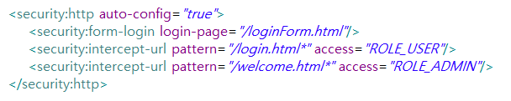
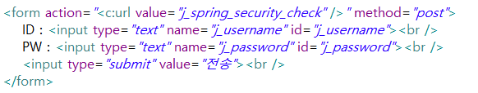
26-1. 로그인 페이지 만들기
(spring_26_1_ex1_springex)
로그인 페이지는 직접 만들어 봅니다.
Security-context.xml
loginForm.jsp

Slide 3
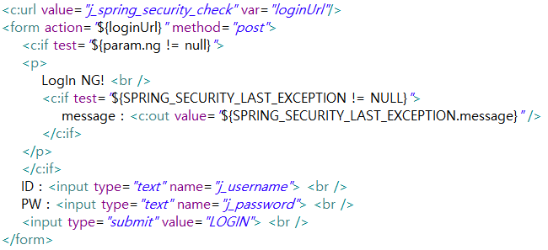
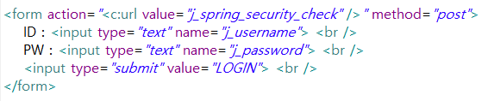
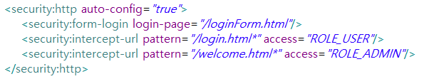
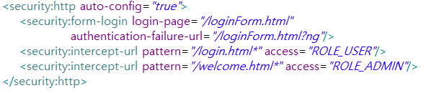
26-2. 로그인, 로그아웃 상태 표시
(spring_26_2_ex1_springex)
로그인에 실패 했을 경우 실패 메시지를 출력 합니다.
loginForm.jsp
Security-context.xml

Slide 4
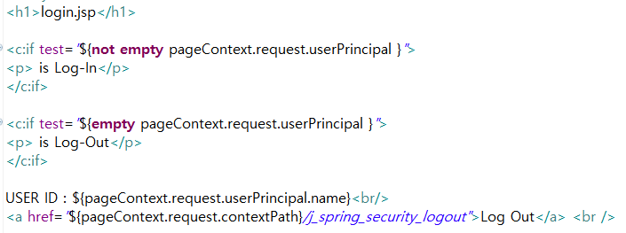

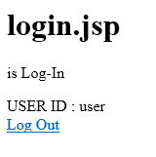

26-2. 로그인, 로그아웃 상태 표시
(spring_26_2_ex1_springex)
login.jsp

